Slide 1
XÂY DỰNG CÁC DỰ ÁN ERP theo hướng tiếp cận dịch vụ khách hàng
Giảng Viên:ThS.Nguyễn Tấn Thuận

Slide 2
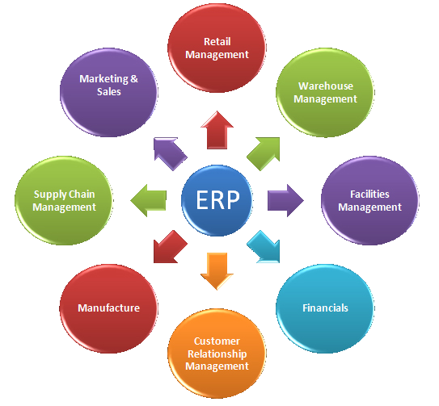
Hệ thống hoạch định tài nguyên doanh nghiệp tổng thể (ERP)
http://gscom.vn/portal/20091204402/chuyende-erp/10-dieu-can-biet-ve-erp.html

Slide 3
KIẾN TRÚC VÀ CÁC PHÂN HỆ CỦA ERP
Quản lý cơ sở vật chất
Quản lý kế toán
Quản lý Sản xuất
Quản lý cơ sở vật chất
Quản lý kế toán
Quản lý Sản xuất
DATABASE ERP
Quản lý Tài chính
Quản lý nguồn nhân lực
Quản lý nguồn nhân lực
Quản lý Tài chính
Quản lý bán hàng
Quản lý kho hàng
Quản lý kho hàng
Quản lý bán hàng

Slide 4
TRIỂN KHAI CSDL TRÊN CÁC HQTCSDL
Quản lý cơ sở vật chất
Triển khai SQL Server, Oracle, DB2 cho Database Center.
Triển khai SQL Server, MySQL cho Data Marts .
Đồng bộ hóa dữ liệu bằng ETL / Web service.
Công nghệ hỗ trợ triển khai mô hình ETL và Web service
Quản lý kế toán
Quản lý Sản xuất
DATABASE ERP
Quản lý Tài chính
Quản lý nguồn nhân lực
Quản lý bán hàng
Quản lý kho hàng

Slide 5
Hệ thống ETL
Hệ thống ETL (Extract, Transform, Load) mang các DL từ các hệ thống nguồn khác nhau vào một vùng riêng (staging area). ETL là một hệ thống có khả năng kết nối các hệ thống nguồn, đọc DL, chuyển DL và lưu trữ vào một hệ thống đích (a target system: không nhất thiết phải là một DW). Hệ thống ETL tích hợp, vận chuyển và lưu trữ DL vào một mảng dữ liệu đa chiều (a dimensional data store: DDS)

Slide 6
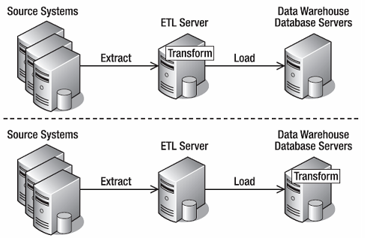
MÔ HÌNH ETL
Khái niệm
E: Extract (trích), T: Transform (chuyển đổi), L: Load (nạp)
Mục đích
Đây là quá trình lấy dữ liệu về từ hệ thống nguồn, chuyển đổi rồi đưa vào kho dữ liệu

Slide 7
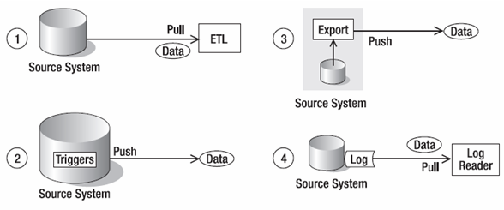
MÔ HÌNH ETL
Mô hình tiếp cận
http://lamdw.blogspot.com/2012_07_01_archive.html

Slide 8
ĐỒNG BỘ HÓA DỮ LiỆU
Mô hình dòng dữ liệu
Quản lý Sản xuất
Ứng dụng khai thác dữ liệu
Quản lý cơ sở vật chất
Quản lý kế toán
ERP
Stage ETL
Stage
DDS ETL
Quản lý Tài chính
Quản lý kho hàng
Nhập trực tiếp dữ liệu vào kho
Ứng dụng khai thác dữ liệu
Quản lý bán hàng

Slide 9
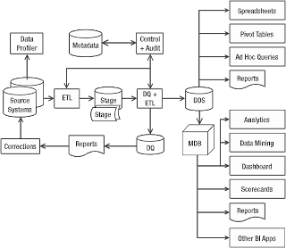
Sơ đồ một hệ thống DW

Slide 10
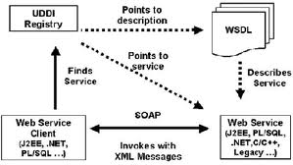
MÔ HÌNH WEB SERVICE

Slide 11
Công nghệ hỗ trợ triển khai mô hình ETL và Web service
  ETL:Sử dụng công cụ (SSIS) Microsoft SQL Server 2005 Integration Services , Opensource java
  Web service C#, Web service java, Web service C for linux

Slide 12
Triển khai ứng dụng
Quản lý Tài chính
Quản lý Sản xuất
Java
C#
C for Linux
Windows Form
Quản lý cơ sở vật chất
ASP.NET
PHP
JSP
Quản lý nguồn nhân lực
Web Form
Quản lý kế toán
Android
IOS
Window Phone
mobile applications
Quản lý bán hàng
Quản lý kho hàng

Slide 13
TÀI LIỆU THAM KHẢO
http://lamdw.blogspot.com/2012_07_01_archive.html
http://lamdw.blogspot.com/2012_07_01_archive.html

Slide 14
    THANK YOU

